Slide 1
Der Streit um die Regelung des Zweitveröffentlichungsrechts im Urheberrecht
Was macht Wissenschaftsfreiheit aus?
Rainer Kuhlen Universität Konstanz Humboldt Universität zu Berlin
CC

Slide 2
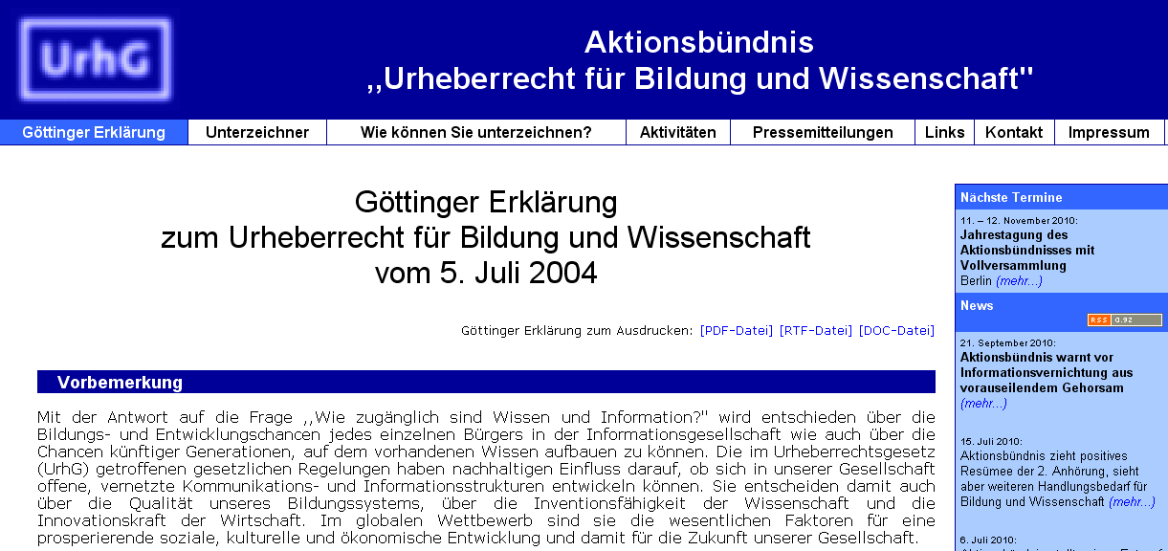
In einer digitalisierten und vernetzten Informationsgesellschaft muss der Zugang zur weltweiten Information für jedermann zu jeder Zeit von jedem Ort für Zwecke der Bildung und Wissenschaft sichergestellt werden!

Slide 3
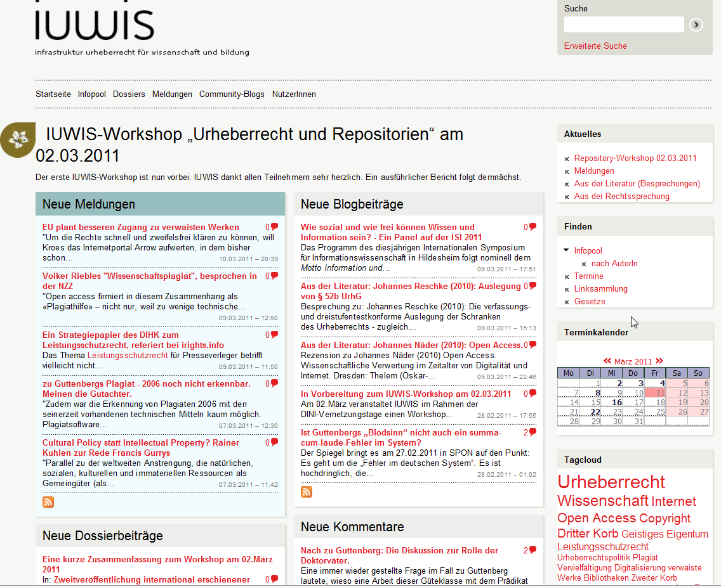
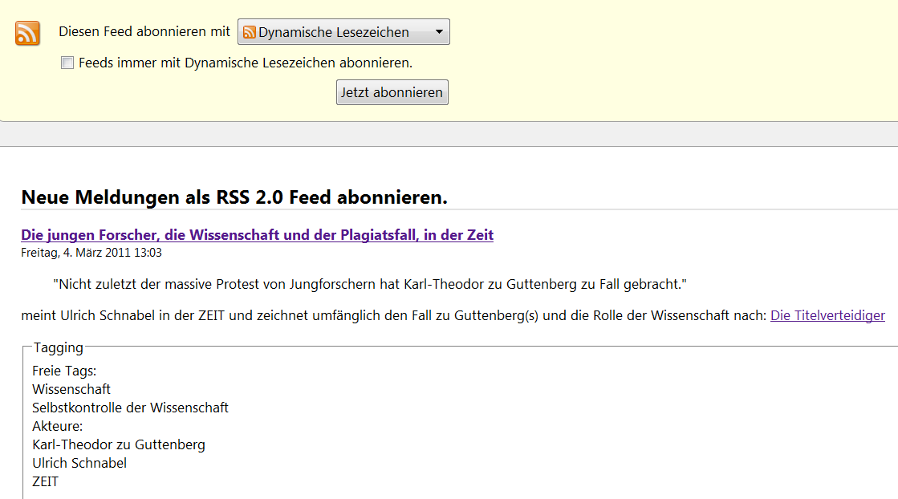

Slide 4
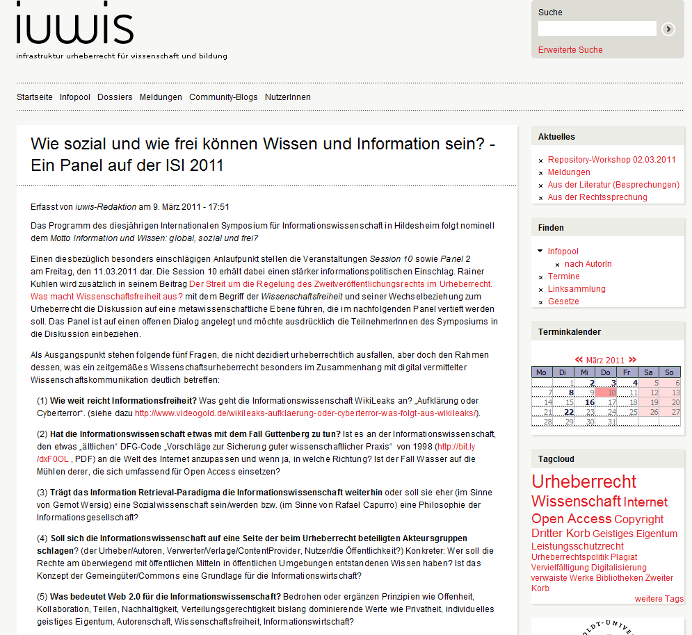

Slide 6
Was ist das Zweitveröffentlichungs-recht?

Slide 7
Was ist das Zweitveröffentlichungsrecht?
Es ist das Recht der Autoren nach einer gewissen Frist (Embargo-Frist genannt) zur kommerziellen Erstpublikation bei einem Verlag oder sogar zeitgleich zu dieser wieder über ihr Werk verfügen zu können.
Zweitverwertungsrecht
Zweitverwendungsrecht
Veröffentlichungsrecht Teil der Persönlichkeitsrechte (§ 12 UrhG).
Zweitveröffentlichungsrecht der Autoren durchaus „untechnisch“ gemeint.
Angesprochen sind die unter §§ 15ff UrhG angesprochenen Verwertungsrechte:
Vervielfältigungsrecht (§ 16),
Verbreitungsrecht (§ 17)
Recht der öffentlichen Zugänglichmachung (§ 19a) (worunter das Recht verstanden wird, das Werk über elektronische Netzwerke öffentlich zu machen).

Slide 8
Was ist das Zweitveröffentlichungsrecht?
Zu unterscheiden ist das verbindliche Zweitveröffentlichungsrecht von dem Zugeständnis vieler, auch der großen Zeitschriftenverlage wie Elsevier, Wiley oder Springer, eine Selbstpublikation der Werke (self archiving) ihrer Autoren als Postprint zu erlauben (also die mit der in der Zeitschrift inhaltlich übereinstimmende, aber nicht verlagsformatierte Endversion des Artikels).
Einige Verlage bzw. einzelne Zeitschriften (z.B. die von IEEE) erlauben dies sogar in der Verlagsversion (verlagsformatierte pdf-Datei).
Nach der Sherpa-Romeo-Liste gestatten über 120 Verlage weltweit die Einstellung des Verlags-PDFs ohne Restriktionen und zeitgleich mit dem Erscheinen.
Stevan Harnad geht davon aus, dass “91% of journals have even given author self-archiving their explicit green light”
(oft aber nur in der Preprint-Version)

Slide 9
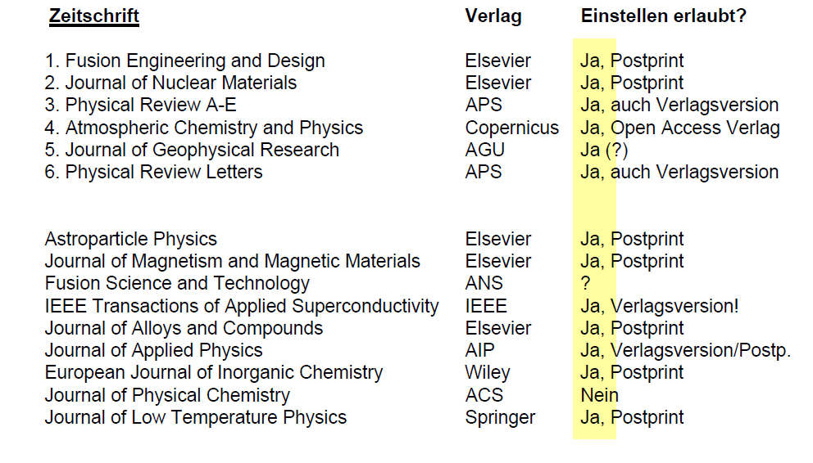
Was ist das Zweitveröffentlichungsrecht?
Tabelle aus: http://bibliothek.fzk.de/onlinedok/veranstaltungen/oainfo/OA_Huebner.pdf

Slide 10
Muss das Zweitveröffentlichungsrecht etwas mit dem UrhR zu tun haben?
natürlich nicht
Jeder Autor kann seinem Verlag nur ein einfaches Nutzungsrecht einräumen
Im ISI2011-Tagungsband steht zu Beginn:
„Einfache Nutzungsrechte liegen beim Verlag Werner Hülsbusch,..
Eine weitere Verwertung im Sinnes des Urheberrechtsgesetzes ist nur mit Zustimmung der Autor/inn/en möglich.“
Dazu brauchte jede/r Autor/in nur seine Arbeit unter eine freie Lizenz, z.B. Creative Commons, zu stellen
kann er/sie wirklich?

Slide 11
Zweitveröffentlichungsrecht – über § 38 UrhG (1.1.1966)
gehört zum Urhebervertragsrecht – ist keine Schrankenbestimmung
Gestattet der Urheber die Aufnahme des Werkes in eine periodisch erscheinende Sammlung, so erwirbt der Verleger oder Herausgeber im Zweifel ein ausschließliches Nutzungsrecht zur Vervielfältigung und Verbreitung. Jedoch darf der Urheber das Werk nach Ablauf eines Jahres seit Erscheinen anderweit vervielfältigen und verbreiten, wenn nichts anderes vereinbart ist.
(2) Absatz 1 Satz 2 gilt auch für einen Beitrag zu einer nicht periodisch erscheinenden Sammlung, für dessen Überlassung dem Urheber kein Anspruch auf Vergütung zusteht.
(3) Wird der Beitrag einer Zeitung überlassen, so erwirbt der Verleger oder Herausgeber ein einfaches Nutzungsrecht, wenn nichts anderes vereinbart ist. Räumt der Urheber ein ausschließliches Nutzungsrecht ein, so ist er sogleich nach Erscheinen des Beitrags berechtigt, ihn anderweit zu vervielfältigen und zu verbreiten, wenn nichts anderes vereinbart ist.

Slide 12
Zweitveröffentlichungsrecht – über § 38 UrhG (1.1.1966)
Gestattet der Urheber die Aufnahme des Werkes in eine periodisch erscheinende Sammlung, so erwirbt der Verleger oder Herausgeber im Zweifel ein ausschließliches Nutzungsrecht zur Vervielfältigung und Verbreitung. Jedoch darf der Urheber das Werk nach Ablauf eines Jahres seit Erscheinen anderweit vervielfältigen und verbreiten, wenn nichts anderes vereinbart ist.
Es fehlt das Recht der öffentlichen Zugänglichmachung
§ 19a UrhG wurde erst am 13.9.2003 ins Gesetz eingefügt
Bis 1965 hatten Verleger nur einfache Nutzungsrechte an Zeitschriftenbeiträgen. Das wurde 1965 dahingehend korrigiert, dass Verleger/Herausgeber im Zweifel ein ausschließliches Nutzungsrecht erwerben. Die Rückgewinnungsregelung von 1965 kann daher als Kompensation für die Einschränkung der Autorenautonomie interpretiert werden. Aus heutiger Sicht ist diese jedoch unzureichend.
Das Recht aus § 38 UrhG wird durch die Vertragspraxis der Verlagswirtschaft faktisch außer Kraft gesetzt.

Slide 13
Zweitveröffentlichungsrecht – Vorschlag des Bundesrats
Vorschlag des Bundesrats zur Regelung eines Zweitverwertungsrechts in seiner Stellungnahme zum Regierungsentwurf des Zweiten Korbes (BR-Drs. 257/06):
„An wissenschaftlichen Beiträgen, die im Rahmen einer überwiegend mit öffentlichen Mitteln finanzierten Lehr- und Forschungstätigkeit entstanden sind und in Periodika erscheinen, hat der Urheber auch bei Einräumung eines ausschließlichen Nutzungsrechts das Recht, den Inhalt längstens nach Ablauf von sechs Monaten seit Erstveröffentlichung anderweitig öffentlich zugänglich zu machen, soweit dies zur Verfolgung nicht kommerzieller Zwecke gerechtfertigt ist und nicht in der Formatierung der Erstveröffentlichung erfolgt. Dieses Recht kann nicht abbedungen werden.“
Geht zurück auf Gerd Hansen: Zugang zu wissenschaftlicher Information – alternative urheberrechtliche Ansätze. GRUR Int. 2005, 378, 378
frei zugänglich

Slide 14
Zweitveröffentlichungsrecht – Vorschlag des Bundesrats
„… wissenschaftlichen Beiträgen, die im Rahmen einer überwiegend mit öffentlichen Mitteln finanzierten Lehr- und Forschungstätigkeit entstanden sind…“
Vorschlag Eric W. Steinhauer 2006
„Der Gesetzgeber wäre gut beraten, nicht die öffentliche Finanzierung, sondern die Verwirklichung der durch die Wissenschaftsfreiheit grundrechtlich geschützten Publikationsfreiheit zum Anknüpfungspunkt für den neuen § 38 Abs. 1 Satz 3 UrhG/BR-AE zu nehmen. Danach sollten alle wissenschaftlichen Veröffentlichungen unabhängig von der Finanzierung ihrer Autoren und Forschungsmittel von dieser Norm erfasst werden.“
Kritische Anmerkungen zum Zweitveröffentlichungsrecht nach § 38 Abs. 1 Satz 3 und 4 UrhG in der Fassung des Bundesratsentwurfes vom 9. Mai 2006

Slide 15
Zweitveröffentlichungsrecht – Skepsis der Bundesregierung
Die damalige Bundesregierung hatte diesen Vorschlag des Bundesrats 2007 zurückgewiesen
Verfassungsrechtliche Bedenken:
Eine aus dem Zweitveröffentlichungsrecht abzuleitende Anbietungsverpflichtung der Autoren an ihre Institutionen sei ein Verstoß gegen Wissenschaftsfreiheit bzw. der positiven Publikationsfreiheit des ob, wann, wie und wo zu publizieren.
Europarechtliche Bedenken:
Ein Zweitveröffentlichungsrecht könnte als neue Schrankenregelung angesehen werden. Die EU-Richtlinie hat aber mögliche Schrankenregelungen abschließend aufgelistet. Eine neue Schranke in das UrhR sei daher derzeit nicht möglich.
Nachteile für deutsche WissenschaftlerInnen:
Der Zugang deutscher WissenschaftlerInnen zu internationalen Zeitschriften mit hoher Reputation würde verstellt, da Verleger dieser Zeitschriften dies bindende Zweitveröffentlichungsrecht nicht akzeptieren würden.

Slide 16
Zweitveröffentlichungsrecht – Probleme
Warum ist es so schwierig und umstritten, das Zweitveröffentlichungsrecht neu und besser im UrhG zu verankern?
Es steht Einiges auf dem Spiel
Wissenschaftsfreiheit
Recht auf Schutz des geistigen Eigentum
Sozialpflichtigkeit von Eigentum
Recht der Öffentlichkeit, zu dem überwiegend mit öffentlichen Mitteln und in öffentlichen Umgebungen produziertem Wissen freien Zugang zu bekommen
Funktionsfähigkeit der wissenschaftlichen Fachkommunikation
Geschäftsmodelle auf den kommerziellen Informationsmärkten

Slide 17
Zweitveröffentlichungsrecht – Neuanlauf im Dritten Korb
Der damalige Bundestag hatte bei der Verabschiedung des Zweiten Korb Juli 2007 das BMJ aufgefordert, eine "Prüfung eines Zweitverwertungsrechts für Urheber von wissenschaftlichen Beiträgen, die überwiegend im Rahmen einer mit öffentlichen Mitteln finanzierten Lehr- und Forschungstätigkeit entstanden sind (§ 38 UrhG)“, vorzunehmen.
Das sollte jetzt im Dritten Korb geschehen
Das BMJ hat dafür 2010 einen Fragekatalog an die Fachwelt gerichtet, u.a. auch zum Zweitveröffentlichungsrecht.
Die dem BMJ gegebenen Antworten sind bis heute nicht öffentlich zugänglich.
Ein Fall für Informationsfreiheit?
Vgl. Urteil (OVG Berlin vom 05.10.2010, Az. 12 B 5.08) des Oberverwaltungsgerichts Berlin, welches den Rechtsanspruch auf Zugang zu amtlichen Informationen von Bundesbehörden nach dem Informationsfreiheitsgesetz (IFG) bekräftigt.

Slide 18
Zweitveröffentlichungsrecht – Neuanlauf im Dritten Korb
Die vom Bundestag 2007 geforderte Prüfung soll jetzt im Dritten Korb erfolgen
Das BMJ hat dafür 2010 einen Fragekatalog an die Fachwelt gerichtet, u.a. auch zum Zweitveröffentlichungsrecht.
Ist eine Embargofrist von 6 Monaten angemessen?
Entstehen durch eine solche Regelung deutschen Wissenschaftlern Nachteile im internationalen Wettbewerb?
in welchem Format des Werkes solle das Zweitveröffentlichungsrecht wahrgenommen werden können?
Kann das Zweitveröffentlichungsrecht über Zwangslizenzmodelle begünstigt werden?
Ist für die Zweitveröffentlichung das Recht der öffentlichen Zugänglichmachung ausreichend?
Kann das nicht über Vergabebedingungen bei den Fördermitteln geregelt werden?

Slide 19
Zweitveröffentlichungsrecht – Befürworter
Allianz der Wissenschaftsorganisationen in ihrem Katalog zur Neuregelung des Urheberrechts vom 9. Juli 2010
„Als zwingende Regelung im Urhebervertragsrecht sollte wissenschaftlichen Autoren nach einer angemessenen Embargofrist ein unabdingbares und formatgleiches Zweitveröffentlichungsrecht für ihre Aufsätze und unselbständig erschienenen Werke eingeräumt werden.
Dieses Zweitveröffentlichungsrecht, das für den Wissenschaftler keine Pflicht bedeutet, ist notwendig, um ihn in seiner Verhandlungsposition gegenüber großen wissenschaftlichen Verlagen zu stärken. …
Er übt dabei in besonderer Weise das Grundrecht der Wissenschaftsfreiheit aus. Durch die Embargofrist wird sichergestellt, dass Verlage wirtschaftlich arbeiten können“ (S. 4f)
DFG, Wissenschaftsrat, Max Planck, Helmholtz, Leibniz, Fraunhofer, Akademien

Slide 20
Zweitveröffentlichungsrecht – Kritik aus dem Verlagsbereich
Börsenverein des deutsche Buchhandels: Kommentar zur Stellungnahme der Allianz der deutschen Wissenschaftsorganisationen „Neuregelung des Urheberrechts: Anliegen und Desiderate für einen Dritten Korb“
„Der Vorschlag der Allianz für ein sog. Zweitveröffentlichungsrecht geht deutlich über eine vom Bundesrat schon im Rahmen des „Zweiten Korbs“ angeregte und von der Bundesregierung aus überzeugenden Gründen verworfene Neufassung des § 38 UrhG hinaus …
Tatsächlich bedarf es für die Förderung von open access-Veröffentlichungen eines solchen Zweitveröffentlichungsrechts nicht. Jedem Wissenschaftler steht es bereits heute frei, seine Forschungsergebnisse open access zu veröffentlichen.“

Slide 21
Zweitveröffentlichungsrecht – Kritik aus dem Verlagsbereich
Börsenverein des deutsche Buchhandels: Kommentar zur Stellungnahme der Allianz der deutschen Wissenschaftsorganisationen „Neuregelung des Urheberrechts: Anliegen und Desiderate für einen Dritten Korb“
zum Vorschlag der Allianz „formatgleich“
„Im Modell der Allianz soll der Verlag für die von ihm erbrachten Leistungen nicht kompensiert werden. Der Zugriff auf die Veredelungs- und Navigationsleistung sowie auch die vom Verlag aufgebauten Marken und deren Qualitätsimage soll vielmehr entschädigungslos erfolgen.
Damit würde aber nicht nur dem auf Finanzierung durch Zahlungen von Nutzern angelegten Subskriptionsmodellkommerzieller Verlage der Boden entzogen,
sondern zugleich auch den Anbietern originärer open access-Publikationen („golden road“) eine ruinöse Konkurrenz erwachsen, die den mit open access verbundenen Veröffentlichungskosten durch Enteignung von Verlagsleistungen ausweicht.“

Slide 22
Zweitveröffentlichungsrecht – Kritik aus dem Verlagsbereich
BRUSSELS DECLARATION ON STM PUBLISHING by the international scientific, technical and medical (STM) publishing community (2007)
zu 6 Monaten Embargo-Frist
„ Open deposit of accepted manuscripts risks destabilising subscription revenues and undermining peer review. Articles have economic value for a considerable time after publication which embargo periods must reflect.
At 12 months, on average, electronic articles still have 40-50% of their lifetime downloads to come.
Free availability of significant proportions of a journal’s content may result in its cancellation and therefore destroy the peer review system upon which researchers and society depend“

Slide 23
Zweitveröffentlichungsrecht – Kritik aus dem Verlagsbereich
Börsenverein des deutsche Buchhandels: Kommentar zur Stellungnahme der Allianz der deutschen Wissenschaftsorganisationen
zu den internationalen Konsequenzen
Grundsatz der Inländergleich-behandlung
„Wird einem deutschen Forscher ein Verlagsvertrag vorgelegt, der nicht unter deutsches Urheberrecht fällt und ein längeres (oder unbegrenztes) exklusives Veröffentlichungsrecht des Verlags enthält, dann muss der Autor entweder (zu Lasten der weltweiten Sichtbarkeit seiner Forschungsergebnisse und seiner internationalen Reputation) auf die Veröffentlichung in der Zeitschrift oder auf die open access-Zweitveröffentlichung verzichten, wenn er keinen Rechtsbruch begehen will.
Sofern nicht alle wesentlichen Forschungsnationen der ganzen Welt zeitgleich eine entsprechende gesetzliche Regelung einführen, läuft der Allianz-Vorschlag auf eine Diskriminierung von Verlagen hinaus, deren Verträge unter deutsches Urheberrecht fallen.“
Schutzlandprinzip

Slide 24
Zweitveröffentlichungsrecht und Anbietungsverpflichtung?

Slide 25
Zweitveröffentlichungsrecht – Kritik aus dem Verlagsbereich
Aktionsbündnis „Urheberrecht für Bildung und Wissenschaft“ PM 07/10
zur Anbietungsverpflichtung
„ Das Aktionsbündnis stellte mit aller Deutlichkeit klar, dass es selber und auch niemand aus den Wissenschaftsorganisationen eine Anbietungsverpflichtung für das Erstpublikationsrecht auch nur in Erwägung ziehe.
Das Aktionsbündnis will sich auch nicht der Einschätzung der Allianzorganisationen entgegen stellen, die aus verschiedenen Gründen auch die Anbietungsverpflichtung bei der Zweitpublikation nicht für rechtlich möglich bzw. nicht für praktisch machbar halten.
Das Aktionsbündnis hält es aber weiterhin für unbedingt geboten, dass der Öffentlichkeit das Recht zum freien und möglichst zeitnahen Zugang zumindest zu dem mit öffentlichen Mitteln unterstützt produzierten Wissen über die Zweitverwertung zugestanden wird.“

Slide 26
Zweitveröffentlichungsrecht – Kritik aus dem Verlagsbereich
Aktionsbündnis „Urheberrecht für Bildung und Wissenschaft“ PM 07/10
zur Anbietungsverpflichtung
Das Aktionsbündnis hält es aber weiterhin für unbedingt geboten, dass der Öffentlichkeit das Recht zum freien und möglichst zeitnahen Zugang zumindest zu dem mit öffentlichen Mitteln unterstützt produzierten Wissen über die Zweitverwertung zugestanden wird.“
Petition von Lars Fischer an den Deutschen Bundestag Wissenschaft und Forschung - Kostenloser Erwerb wissenschaftlicher Publikationen vom 20.10.2009
Zusatzpetition des Aktionsbündnisses vom 25.1.2010
Urheberrechte von wissenschaftlichen Autorinnen und Autoren stärken und Open Access befördern – Ergebnisse von mit öffentlichen Mitteln geförderter Forschung kostenfrei zugänglich machen

Slide 27
Zweitveröffentlichungsrecht – Kritik des DHV
Deutsche Hochschulverband (DHV) PM vom 23.3.2010
mit dem Argument der Wissenschaftsfreiheit
warnt „vor einer Relativierung des Urheberrechts“ und vor einer Einschränkung der Wissenschaftsfreiheit:
„Den Wissenschaftlerinnen und Wissenschaftlern müsse es als Urhebern vorbehalten bleiben, zu bestimmen, ob, wann, wo und wie sie ihre Werke veröffentlichen“.
Er sieht in dem Einsatz der Allianzorganisationen für ein Zweitverwertungsrecht die Gefahr, dass Wissenschaftler verpflichtet würden, auf eine bestimmte Art und Weise zu publizieren.
Dies sei mit der Wissenschaftsfreiheit nicht vereinbar.

Slide 28
Wissenschafts-freiheit

Slide 29
Wie weit reicht Wissenschaftsfreiheit?
Der Gesetzgeber in Deutschland kann Grundrechte nicht abschaffen, also auch nicht Wissenschaftsfreiheit
Aber er ist verpflichtet, das Ausmaß von Wissenschaftsfreiheit durch positive Gesetze festzulegen. Dazu hat er einen weiten Spielraum.
Einschränkungen sind aber nur wegen eines übergeordneten öffentlichen Interesses möglich
wie Sicherstellung der Wissenschaftskommunikation oder der
Funktionsfähigkeit der Wissenschaftsmärkte

Slide 30
Frei-/Spielräume für den Gesetzgeber?
Der Gesetzgeber hat an sich einen großen Spielraum
zwischen der Institutsgarantie des Eigentums
nach Art. 14 Abs. 1 GG
vor allem:
„die grundsätzliche Zuordnung des vermögenswerten Ergebnisses der schöpferischen Leistung“ (BVerfGE 31, 229, 241
und der Sozialbindung des Eigentums
Nach Art. 14 Abs. 2 GG

Slide 31
Frei-/Spielräume für den Gesetzgeber?
zwischen
schutzrecht-orientiertem und nutzerorientiertem Urheberrecht
sowohl individuelle Urhebersicht als auch institutionalisierte Verwertersicht
sowohl der individuelle Nutzen als auch der Nutzen für die Gemeinschaft als Ganze

Slide 32
Wie weit reicht Wissenschaftsfreiheit?
Der Gesetzgeber in Deutschland kann Grundrechte nicht abschaffen, also auch nicht Wissenschaftsfreiheit
Prüfauftrag
wie die Grundsätze der Wissenschaft und Wissenschaftsfreiheit mit dem Interesse der Öffentlichkeit an der freien Verfügbarkeit der Werke, deren Entstehen sie entscheidend über vielfältige Maßnahmen finanziert hat, zusammengehen können.
oder auch zu klären, wie privat die Ansprüche wissenschaftlicher AutorInnen an ihrem Werk sein sollen?

Slide 33
Wie weit reicht Wissenschaftsfreiheit?
Was ist die Freiheit der Wissenschaft?
Die Freiheit der Wissenschaft und das Interesse der Wissenschaftler sind kaum an die exklusive individuelle Verfügungsgewalt über das produzierte Wissen gebunden.
Ist Freiheit der Wissenschaft nicht in erster Linie das Recht, unabhängig forschen zu dürfen und entscheiden zu dürfen, ob, wie und wann man als Wissenschaftler publizieren will?
Und gehört zur Wissenschaftsfreiheit nicht auch das Recht, das publizierte Wissen umfassend nutzen zu können?

Slide 34
Institutionelle Verpflichtung als Ergänzung zum Zweitveröffentlichungsrecht (?)
zu begründen
durch das Interesse und das Recht der Wissenschaftler, die ja immer auch Nutzer sind, auf freien Zugriff zum publizierten Wissen,
b) durch das Interesse und das Recht der Öffentlichkeit, das mit öffentlichen Mitteln geförderte Wissen frei nutzen zu können,
c) durch das Interesse und das Recht der die jeweiligen Autoren beschäftigenden öffentlich finanzierten Einrichtungen, die dort erstellten Werke so breit wie möglich in der Fachöffentlichkeit, aber auch in der allgemeinen Öffentlichkeit bekannt zu machen.

Slide 35
Institutionelle Verpflichtung als Ergänzung zum Zweitveröffentlichungsrecht (?)
zu realisieren
kaum durch eine Schrankenregelung
schwierig über das Urhebervertragsrecht
kaum durchsetzbar durch eine Zwangslizenz (ein institutional mandate) gegenüber den Autoren zugunsten ihrer Institution)
möglich durch eine Zwangslizenz (ein institutional mandate) gegenüber den Rechteinhabern an der Erstpublikation (den Verwertern) zugunsten öffentlichen Einrichtungen (wie Open Access-Repositorien)

Slide 36
Fazit

Slide 37
Zentrale Aussagen
(1) Das Zweitveröffentlichungsrecht soll in erster Linie die informationelle Selbstbestimmung der Autoren fördern.
(2) Das Zweitveröffentlichungsrecht kann auch als Mittel der indirekten oder direkten Begünstigung des Open-Access-Paradigmas gesehen wird.
(3) Öffentlichkeit hat Interesse an einem freien Zugriff zu dem mit öffentlichen Mitteln in öffentlichen Umgebungen erstelltem Wissen.
(4) Zweitveröffentlichungsrecht kann über eine neue Schranke oder über das Urhebervertragsrecht oder über Zwangslizenzen realisiert werden.
(5) Wissenschaftsfreiheit bzw. positive Publikationsfreiheit hängt nicht von einem Institutional mandate für die Zweitveröffentlichung ab?
(6) Das Zweitveröffentlichungsrecht (der Autoren und der sie tragenden Institutionen) könnte als Übergang zu einer vollständig durch das Open-Access-Paradigma bestimmten Wissenschaftskommunikation angesehen werden.

Slide 38
Wohin geht die Reise? - Fazit
Für das zweite Quartal 2011 ist mit dem Referentenentwurf für den Dritten Korb der Urheberrechtsreform zu rechnen.
Ob eine Regelung für das Zweitveröffentlichungsrecht dabei sein wird, ist derzeit völlig offen.
Danach geht es in die parlamentarische Beratung.
Wird die Bundesregierung eine weitere Front bei urheberrechtlichen Problemen aufmachen wollen?

Slide 39
Vielen Dank für Ihre Aufmerksamkeit
Folien unter einer CC-Lizenz (share-alike)
www.kuhlen.name
Text in den Proceedings von ISI²⁰¹¹

Slide 40
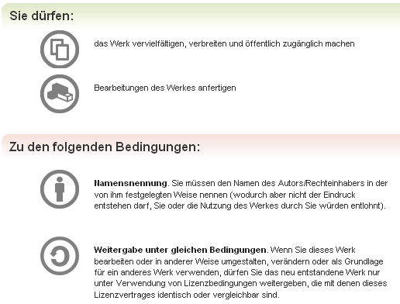
CC als Möglichkeit, informationelle Autonomie/ Selbstbestimmung von Autoren zurückzugewinnen
im Rahmen des Urheberrechts, aber mit Verzicht auf exklusive Verwertungsrechte

